Slide 1
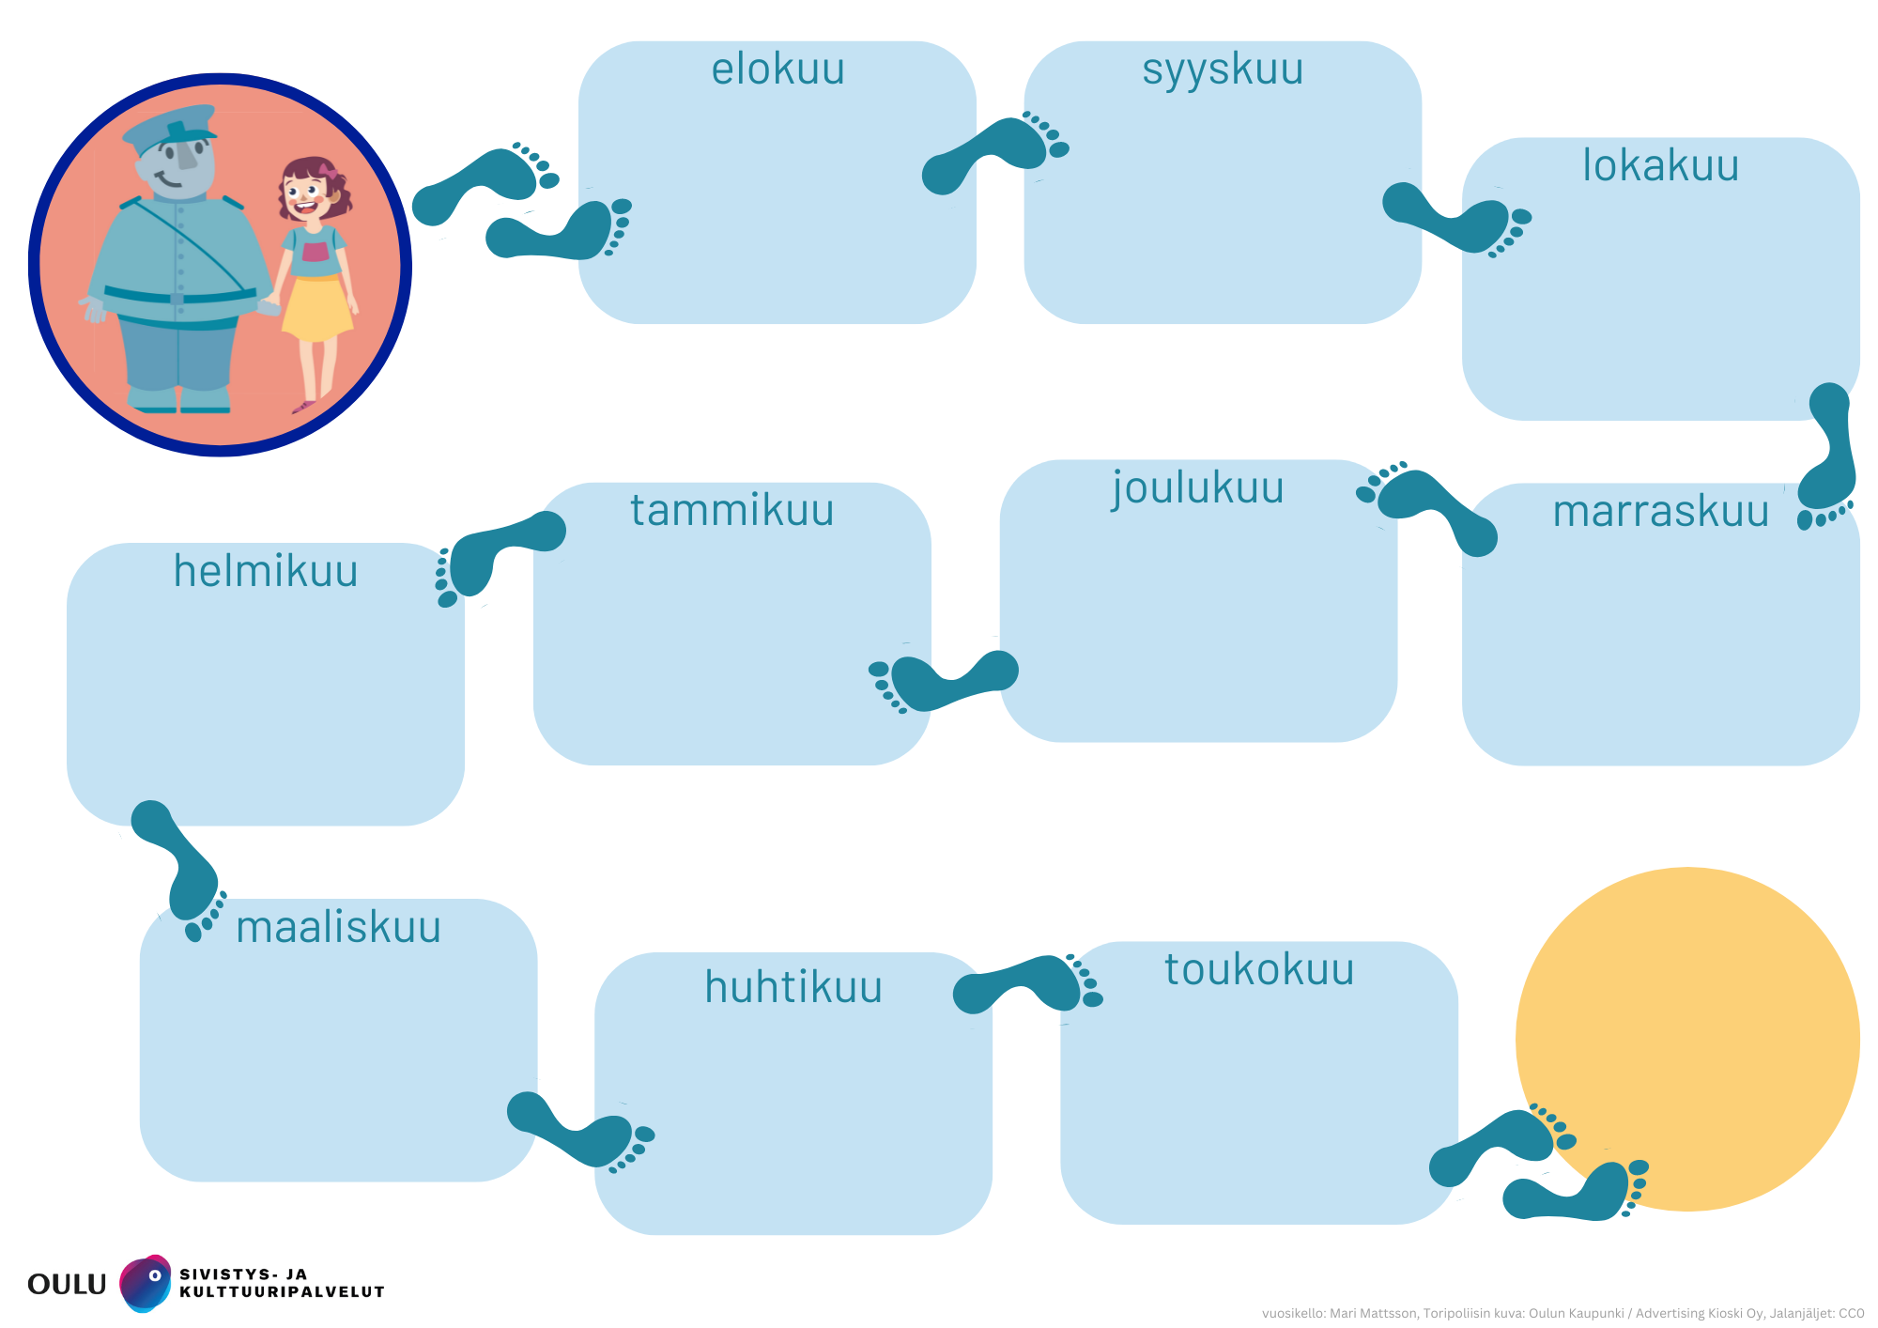
VUOROVAIKUTUSTAIDOT, SELVIYTYMISTAIDOT
Koulurauhan julistus
Päivänavaus
LV-päivät ja tukioppilaat
Apua antavat tahot ja Nuotti
Perjantaiporinat
Tuta-tiedote koteihin
SELVIYTYMISTAIDOT, TURVAVERKKO
Perjantaiporinat (turvakoti)
Ryhmäytykset (nuorisotoimi)
Syysretki (tukarit)
LV-tuokio: Turvallisen tilan periaatteet
Walk in –kuraattori torstaisin
SELVIYTYMIS- ja DIGITURVATAIDOT
AI/TVT: Turvataidot netissä
Perjantaiporinat: Tyttöjen ja Poikien talo
Tiedote koteihin
Liikunta: kehon rajat
POHJANKARTANON KOULUN TUTA-VUOSIKELLO 7.LUOKAT
TURVALLISUUS, TURVATTOMUUS
Päivänavaus
Perjantaiporinat (Tyttöjen ja Poikien talo)
Tiedote koteihin
VAHVUUDET, KIITOLLISUUS
Keke-kerho: Hyvän mielen Joulukalenteri
LV-tuokio
Perjantaiporinat
VAHVUUDET, ITSETUNTO
Perjantaiporinat
LV-tuokio
Tukareiden Popo-tunnit
TUNNE- JA VUOROVAIKUTUSTAIDOT, KAVERITAIDOT
Tukioppilaat: halisydämet
Terveystieto: tunteiden säätely
LV-tunti: tukarien tuokio
LISÄKSI KOULUSSAMME NOUDATETAAN VUOROVAIKUTUKSEN NELJÄÄ K:TA kuuntele, kunnioita, kysy ja kannusta. Tämä sisältää niin fyysisen kuin psyykkisenkin tilan kunnioittamisen.
KAVERITAIDOT, TURVALLINEN SEURUSTELU
LV-tuokio: Tukarien tuokio
Perjantaiporinat
Kuvataide: Häirinnänvastainen juliste
SEKSUAALIOIKEUDET
Hyvinvointimessut (POKKA)
LV-tuokio
Perjantaiporinat ja tiedote koteihin
TUNNE- JA VUOROVAIKUTUSTAIDOT
LV-tuokio
Retki
Perjantaiporinat
Tunne- ja turvataitokasvatuksen vuosikello

Slide 2
VUOROVAIKUTUSTAIDOT, SELVIYTYMISTAIDOT
Koulurauhan julistus
Päivänavaus
LV-päivät
Perjantaiporinat (OH-henkilöt)
Apua antavat tahot
Tuta-tiedote koteihin
SELVIYTYMISTAIDOT, TURVAVERKKO
Apua antavat tahot
Perjantaiporinat (turvakoti)
Syysretki (ryhmäytys)
LV-tuokio: Turvallisen tilan periaatteet
Walk in –kuraattori torstaisin
SELVIYTYMIS- ja DIGITURVATAIDOT
AI/TVT: Turvataidot netissä
Perjantaiporinat
Nuorisotoimi: Mitä kuuluu? -keskustelut
Liikunta: kehon rajat
POHJANKARTANON KOULUN TUTA-VUOSIKELLO
8. LUOKAT
TURVALLISUUS, TURVATTOMUUS
Päivänavaus
Perjantaiporinat (Tyttöjen ja poikien talo)
MOK-päivät
Tiedote koteihin
VAHVUUDET, KIITOLLISUUS
Keke-kerho: Hyvän mielen Joulukalenteri
LV-tuokio
Perjantaiporinat
Tiedote koteihin
VAHVUUDET, ITSETUNTO
Perjantaiporinat
Tiedote koteihin
LV-tuokio
TUNNE- JA VUOROVAIKUTUSTAIDOT, KAVERITAIDOT
Tukioppilaat: halisydämet
Terveystieto: tunteiden säätely
LISÄKSI KOULUSSAMME NOUDATETAAN VUOROVAIKUTUKSEN NELJÄÄ K:TA kuuntele, kunnioita, kysy ja kannusta. Tämä sisältää niin fyysisen kuin psyykkisenkin tilan kunnioittamisen.
KAVERITAIDOT, TURVALLINEN SEURUSTELU
LV-tuokio: Kaveritaitoja
Perjantaiporinat
Kuvataide: Häirinnänvastainen juliste
SEKSUAALIOIKEUDET
Hyvinvointimessut (POKKA)
LV-tuokio
Perjantaiporinat ja tiedote koteihin
TUNNE- JA VUOROVAIKUTUSTAIDOT
LV-tuokio: kiitollisuus
Retki (ryhmäytyminen
Tunne- ja turvataitokasvatuksen vuosikello

Slide 3
VUOROVAIKUTUSTAIDOT, SELVIYTYMISTAIDOT
Koulurauhan julistus
Päivänavaus
LV-päivät: unelmatuokio
Tuta-tiedote koteihin
Perjantaiporinat: OH-henkilöt
SELVIYTYMISTAIDOT, (DIGI)TURVAVERKKO
Apua antavat tahot -tiedote
Perjantaiporinat (turvakoti)
Syysretki (ryhmäytys)
LV-tuokio ja Nuotti: Turvallisen tilan periaatteet
Walk in –kuraattori torstaisin
VAHVUUDET, ITSETUNTO
Perjantaiporinat : Poikien ja Tyttöjen talo
LV-tuokio: Myötätuntotauko
Opo: ohjauskeskustelut
Liikunta: rentoutusharjoitus
Seksuaalinen häirintä (kuraattori ja psykologi)
POHJANKARTANON KOULUN TUTA-VUOSIKELLO
9.LUOKAT
TURVALLISUUS, TURVATTOMUUS
Päivänavaus
Perjantaiporinat (Tyttöjen ja Poikien talo)
Tiedote koteihin
Poikien ja Tyttöjen talon pajat
VAHVUUDET, KIITOLLISUUS
Keke-kerho: Hyvän mielen Joulukalenteri
LV-tuokio: huomaa hyvä
Perjantaiporinat
VAHVUUDET, ITSETUNTO
Perjantaiporinat
LV-tuokio: Hyvän jälki –rentotoutus,
Opo: ohjauskeskustelut
TUNNE- JA VUOROVAIKUTUSTAIDOT, KAVERITAIDOT
Tukioppilaat: halisydämet
Terveystieto: tunteiden säätely
LV-tuokio
LISÄKSI YMPÄRI VUODEN KOULUSSAMME NOUDATETAAN VUOROVAIKUTUKSEN NELJÄÄ K:ta: kuuntele, kunnioita, kysy ja kannusta! Tähän sisältyy niin psyykkisen kuin fyysisenkin tilan kunnioittaminen.
KAVERITAIDOT, TURVALLINEN SEURUSTELU
LV-tuokio: Tukarien tuokio
Perjantaiporinat
Kuvataide: Juliste
SEKSUAALIOIKEUDET
Hyvinvointimessut (POKKA)
LV-tuokio
Perjantaiporinat ja tiedote koteihin
Yhteiskuntaoppi: seksuaalivähemmistöt
TUNNE- JA VUOROVAIKUTUSTAIDOT
LV-tuokio: myönteiset tunteet, myötätunto
Retki
Tunne- ja turvataitokasvatuksen vuosikello

